Slide 1
সবাইকে স্বাগতম

Slide 2
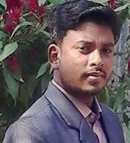
পাঠ পরিচিতি
শিক্ষক পরিচিতি
১ম অধ্যায়,১ম পাঠ
শামীম রেজা
সহকারী শিক্ষক
দোবিলা উচ্চ বিদ্যালয়
তারাশ,সিরজগঞ্জ

Slide 3
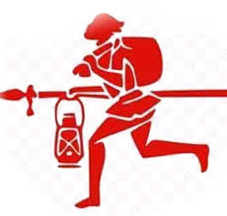
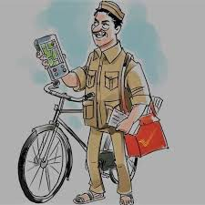
ছবি গুলো লক্ষ কর
ডাক পিয়োন
চিঠি পৌছানো

Slide 4
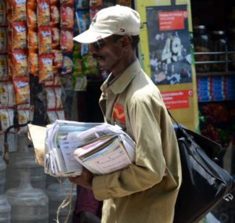
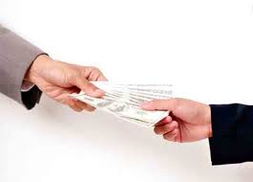
ছবি গুলো লক্ষ করঃ
পৌছে দেওয়া

Slide 5
পাঠ ঘোষণা-
পাঠের শিরোনাম -

Slide 6
এই পাঠ শেষে শিক্ষার্থীরা..........
রিসালাত কি বলতে পারবে,
নবি ও রাসুলের প্রার্থক্য বর্নণা করতে পারবে,
রিসালাতের দায়িত্ব ব্যাখ্যা করতে পারবে।

Slide 7
রিসালাত
সংবাদ পৌছানো
বার্তা পৌছানো
বাণী পৌছানো

Slide 8
রিসালাত
রাসুলগণ যে কর্তব্য ও দায়িত্ব পালন করেন

Slide 9
নবি ও রাসুলগণের পরিচয়
নবি ও রাসুলগণের পরিচয়
আল্লাহর প্রেরিত পুরুষ বা মনোনীত বান্দা।
মানুষের মধ্য থেকেই আল্লাহ তাঁদের নির্বাচন করেছেন।
তাঁরা বিশেষ সম্মান ও মর্যাদার অধিকারী।

Slide 10
নবি ও রাসুলগণের পরিচয়
তাঁরা মা’সুম বা নিষ্পাপ ছিলেন।
তাঁরা সর্বদা নেক ও ভালো কাজ করতেন।
অন্যায় ও অশ্লীল কাজ থেকে বিরত থাকতেন।
উত্তম চরিত্রের অধিকারী ছিলেন।

Slide 11
নবি ও রাসুলগণের পরিচয়
নবী
যিনি নবুয়তের দায়িত্ব পালন করেন।
রাসুল
যিনি রিসালাতের দায়িত্ব পালন করেন।

Slide 12
নবি ও রাসুলগণের পরিচয়
রাসুল
যাদের উপর আসমানি কিতাব নাযিল হয়েছেন
নবি
যাদের উপর আসমানি কিতাব নাযিল হননি

Slide 13
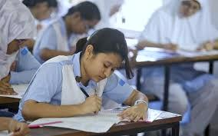
একক কাজ
১. রিসালাত কী?

Slide 14
জোড়ায় কাজ
নবি ও রাসুলের প্রার্থক্য নির্নয় কর

Slide 15
নবি ও রাসুলদের দায়িত্ব
আল্লাহর বাণী পৌঁছে দেওয়া।
মানুষকে আল্লাহর দিকে আহবান করা।
সত্য দ্বীন প্রচার করা।

Slide 16
নবি ও রাসুলদের দায়িত্ব
মানুষদেরকে কল্যান ও ন্যায়ের পথে আহবান করা
সৎ কাজের আদেশ ও অসৎ কাজের নিষেধ করা

Slide 17
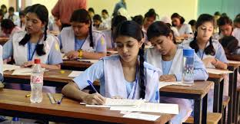
দলগত কাজ
নবি ও রাসুলদের দায়িত্ব বর্নণা কর

Slide 18
সবাইকে ধন্যবাদ

